Slide 1
Процесс разработки ПО
Занятие 2

Slide 2
Жизненный цикл разработки ПО (SDLC - Software Development Life Cycle)
Идея
Сбор требований — анализ нужд заказчика, составление требований.
Проектирование/ дизайн — архитектура системы, выбор технологий.
Разработка (кодинг) — написание программного кода.
Тестирование — проверка качества, соответствия требованиям.
Внедрение (Deployment) — релиз системы, публикация для пользователей.
Сопровождение (Maintenance) — исправление багов, улучшения, обновления.
01

Slide 3
Методологии, фреймворки, философии

Slide 4
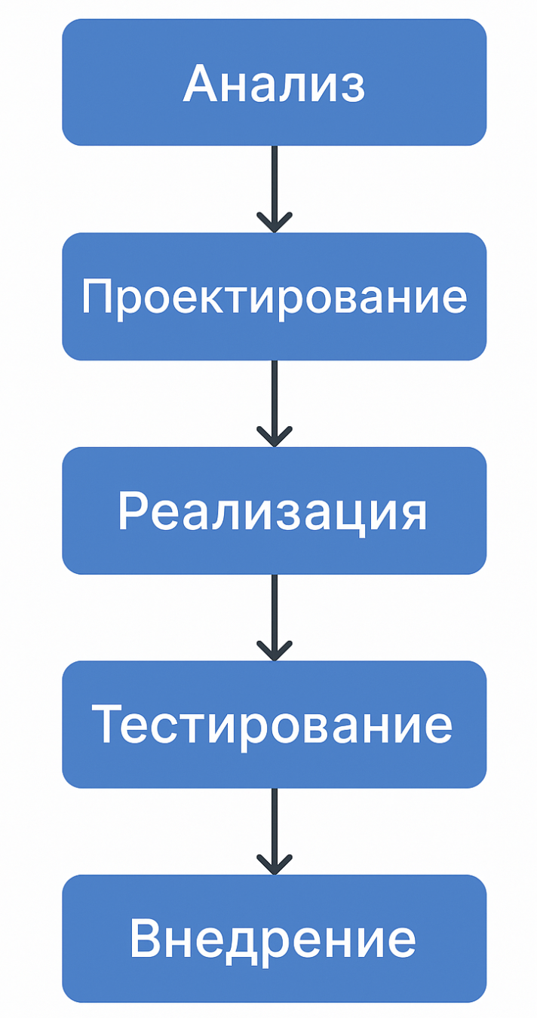

Waterfall (каскадная модель) традиционная методология
🛫 1. ПО для бортовых систем самолёта
Описание: Автоматизация управления двигателями или навигацией.
Почему Waterfall:
- Требования крайне стабильны.
- Ошибка может стоить жизней → всё тестируется строго по плану.
- Проект проходит множество сертификаций и аудит.
🏥 2. Медицинская система хранения и передачи данных
Описание: Программа для хранения рентгеновских снимков в больнице.
Почему Waterfall:
- Подчиняется стандартам (например, HIPAA в США, GDPR в Европе).
- Изменения после запуска могут быть юридически невозможны.
🔧 3. Государственная система документооборота
Описание: Система для регистрации заявлений в МФЦ или органах миграции.
Почему Waterfall:
- Четкие юридические требования.
- Жесткое соответствие нормативам.
- Долгий процесс согласования — лучше всё продумать до разработки.
Последовательность:
- Сначала анализ нормативной базы.
- Затем проектирование и разработка.
- После чего полное тестирование и внедрение.
Каждый этап (анализ → проектирование → реализация → тестирование → внедрение) выполняется последовательно.
Требует полного набора требований на старте.
Используется в проектах с чёткой спецификацией, например, в оборонной или медицинской сфере.
＋ Простой, понятный процесс. Хорошо документирован. Легко прогнозировать сроки и бюджет.
− Жесткая последовательность этапов. Сложно внести изменения. Риски проявляются поздно.

Slide 5
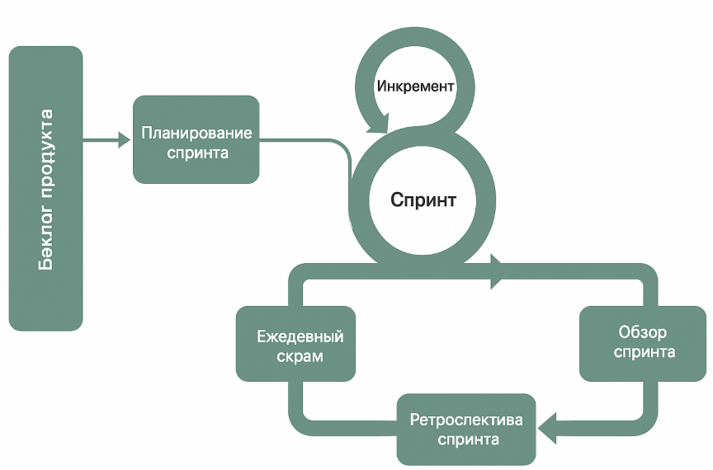
Гибкие методологии (Agile-подход)
Scrum
Фреймворк/методология - реализация итеративного подхода в Agile.
Подразумевает работу небольшими итерациями — спринтами (обычно 2 недели).
Команда сама организует процесс, есть роли: Product Owner, Scrum Master, команда разработчиков.
Популярен для продуктовой разработки и стартапов.
＋ Быстрая обратная связь, прозрачность, возможность часто вносить изменения.
− Требует высокой вовлечённости команды и заказчика. Возможны накладки без дисциплины.
🔄 1. Бэклог продукта (Product Backlog)
Это список всех задач, требований и фич, которые могут понадобиться продукту. Владелец продукта (Product Owner) отвечает за его наполнение и приоритизацию.
✅ 2. Спланированный спринт (Sprint Planning → Sprint Backlog)
На этапе планирования команда выбирает, какие элементы из Product Backlog будут реализованы в следующем спринте (обычно 1–4 недели).
Из выбранных задач формируется Sprint Backlog — список задач текущего спринта.
🌀 3. Ежедневный скрам (Daily Scrum)
Ежедневная короткая встреча (15 минут), где команда отвечает на 3 вопроса:
- Что я сделал вчера?
- Что буду делать сегодня?
- Есть ли блокеры?
💡 4. Инкремент (Increment)
К концу спринта команда создает инкремент — рабочую, протестированную часть продукта, готовую к релизу (пусть даже не выкладывается сразу).
Инкремент должен соответствовать критерию "Definition of Done".
🔁 5. Спринт (Sprint)
Сам спринт — это весь цикл: от планирования до поставки инкремента.
В конце спринта проходят:
- Sprint Review (Demo) — демонстрация результата заинтересованным сторонам.
- Sprint Retrospective — обсуждение того, как улучшить процесс в будущем спринте.
04

Slide 6
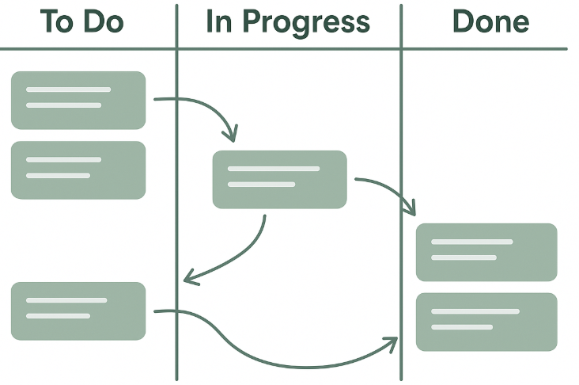
Kanban (метод, практика)
Подходит для непрерывной поставки задач.
Используется доска с колонками («To Do», «In Progress», «Done»).
Эффективен для поддержки, DevOps и команд с постоянным потоком задач.
＋ Гибкость, наглядность процесса, легко внедряется, подходит для поддержки.
− Нет чётких фаз и завершений (не для всех проектов). Могут затягиваться задачи.
📋 Kanban-доска — визуализация потока задач
Kanban используется для управления потоком задач с помощью трёх (или более) колонок, каждая из которых отражает стадию выполнения.
1. To Do (Сделать)
Здесь находятся новые задачи, которые ещё не начали выполнять.
Обычно они отсортированы по приоритету сверху вниз.
Пример: баг из тикет-системы, который только добавили.
2. In Progress (В процессе)
Задачи, над которыми сейчас работает команда.
В Kanban часто применяются лимиты WIP (Work In Progress) — ограничение количества одновременно выполняемых задач, чтобы избежать перегрузки.
Пример: один разработчик взял задачу из "To Do" и работает над ней.
3. Done (Готово)
Задачи, которые полностью завершены и прошли нужные проверки.
Может быть подколонка "Для тестирования" или "На ревью", если доска детализирована.
🧑‍💻 1. Техническая поддержка и сопровождение продуктов
Сценарий: Команда поддержки отвечает на баг-репорты, запросы пользователей и внутренние задачи.
Как используется Kanban:
Колонки: To Do, In Progress, Waiting for Info, Done
Задачи поступают непрерывно — нет смысла делить их на спринты.
Введён WIP-лимит (work in progress), например, не более 3 задач на одного сотрудника.
Обсуждения проходят 1 раз в день или по мере надобности.
Пример: Команда поддержки интернет-банка разбирает тикеты от клиентов по сбоям и функционалу (например, не приходят push-уведомления, ошибка в истории операций).
📚 2. Контент-команда или маркетинг
Сценарий: Команда пишет статьи, делает рассылки, создаёт графику и соцсети-посты.
Как используется Kanban:
Колонки: Идеи, Планируется, В работе, Редактура, Готово, Опубликовано
Видно узкие места — например, задачи «застревают» на этапе дизайна.
Задачи перемещаются без спринтов, по мере готовности.
Пример: Маркетинговая команда IT-продукта выпускает по 2–3 статьи в блог каждую неделю и использует Kanban-доску в Notion для отслеживания прогресса.
05

Slide 7
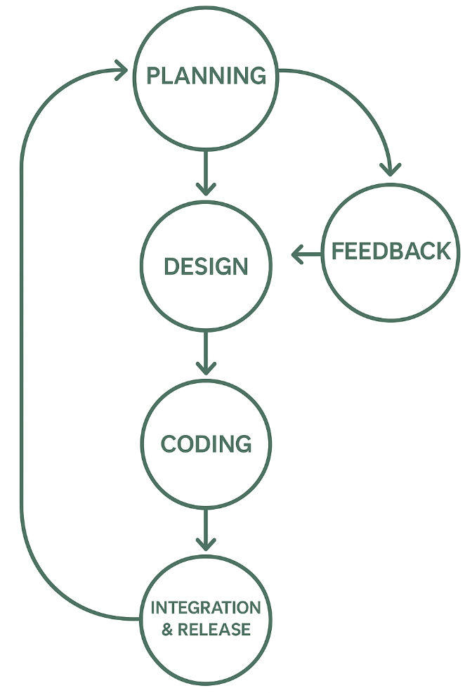
Extreme Programming (XP) фреймворк/ методология
Упор на качество кода, частые релизы, парное программирование, TDD (разработка через тестирование).
Подходит для высоко нагруженных проектов с изменяющимися требованиями.
＋ Высокое качество кода, TDD, быстрая доставка. Много инженерных практик.
− Требует высокой технической зрелости, дисциплины и хорошего взаимодействия.
🔹 2. Design (Проектирование)
В XP — минимальное проектирование «наперед».
Упор на простоту архитектуры и отказ от чрезмерной абстракции.
Используется CRC-моделирование, диаграммы классов, если нужно.
Цель — делать только то, что нужно для текущей задачи.
🔹 3. Coding (Программирование)
Пишется код в парном программировании (один пишет, другой наблюдает).
Разработчики строго придерживаются принципа чистого кода.
Всё происходит по принципу: «Сначала тест — потом код».
🔹 4. Testing (Тестирование)
Используется TDD (Test-Driven Development):
- Сначала пишется тест, который не проходит.
- Затем пишется код, чтобы тест прошёл.
- Потом рефакторинг.
Покрытие тестами очень высокое.
Также применяются юнит-тесты, интеграционные тесты и частично E2E.
🔁 5. Integration & Release (Интеграция и выпуск)
Частые интеграции: continuous integration.
По возможности — релиз в конце каждой итерации.
Автоматизация: сборки, тесты, деплой — всё должно быть автоматизировано.
🔄 6. Feedback (Обратная связь)
Постоянное общение с заказчиком.
Итерации короткие — заказчик быстро видит результат.
Часто проводятся ретроспективы, где команда обсуждает, как улучшить процесс.
✅ 1. Разработка торговой платформы для финтех-стартапа
Пример: онлайн-платформа для купли-продажи акций с мобильным приложением. Почему XP:
Частые изменения от регуляторов и пользователей.
Высокие требования к качеству и стабильности.
Необходимость быстро проверять бизнес-гипотезы.
Как применяют:
Разработчики работают в парах (парное программирование).
Всё покрывается юнит-тестами (TDD).
Автоматизированная доставка (CI/CD).
Частые демо заказчику.
✅ 2. Проект с открытым API для IoT-устройств
Пример: компания создает облачный API для управления "умными" устройствами. Почему XP:
Нельзя допустить ошибок в интеграции.
Тесты критичны (особенно для внешних клиентов).
Используется Infrastructure as Code → всё автоматизируется и покрывается тестами.
🔹 1. Planning (Планирование)
Заказчик и команда обсуждают требования.
Используются User Stories — короткие описания функций с точки зрения пользователя.
Оценивается сложность задач (обычно в Story Points).
Планируется релиз и итерация (обычно 1–2 недели).
Важный принцип: простое планирование, только по необходимости.
💡 Когда XP особенно эффективен:
- Команда ≤ 10 человек.
- Клиент вовлечён и доступен.
- Проект требует высокой надёжности и скорости одновременно.
- Нет "водопадных" контрактов и необходимости долго согласовывать.
06

Slide 8
Lean (философия, набор принципов)
🔑 Принципы Lean, которые лежат в основе всех этапов:
Ценность — понять, что важно клиенту.
Цепочка создания ценности — определить шаги, которые действительно приносят ценность.
Устранение потерь (waste) — всё, что не добавляет ценность, исключается.
Поток (flow) — обеспечить плавное прохождение задач без блокеров.
Вытягивание (pull) — работа не «по плану», а по реальному спросу.
Совершенствование (kaizen) — постоянное улучшение процессов.
Не жёсткая методология с этапами, как Waterfall, а мышление и набор принципов, нацеленных на устранение потерь и максимизацию ценности для клиента.
Основан на принципах бережливого производства.
Убирает «мусор» (waste) — всё, что не даёт ценности пользователю.
Часто используется в стартапах (например, Lean Startup).
＋ Устраняет лишнее, фокус на ценности для пользователя. Эффективно для MVP.
− Мало формальных правил, сложнее масштабировать.
✅ 1. Dropbox (на старте)
Суть: вместо того чтобы тратить месяцы на разработку, команда Dropbox сначала сделала видео MVP — ролик, демонстрирующий, как якобы работает их продукт.
Результат: тысячи людей подписались в лист ожидания ещё до запуска.
Lean-принцип: проверка интереса к продукту до создания продукта → экономия времени и ресурсов.
✅ 2. Spotify
Используют Lean-Agile подход на всех уровнях:
- маленькие автономные команды (squads),
- быстрые релизы,
- постоянное измерение метрик,
- эксперименты с функциями (A/B тесты).
Lean-принцип: быстрые поставки, обратная связь, минимизация "мусора".
07

Slide 9
DevOps культурный и инженерный подход
＋ Быстрая доставка, автоматизация, высокая стабильность, прозрачность между Dev и Ops.
− Требует зрелой инженерной культуры, много автоматизации.
💡 Принципы DevOps
Они основаны на трёх "столпах" (по книге The Phoenix Project и The DevOps Handbook):
1. Flow (поток ценности)
- Автоматизировать всё: сборку, тесты, деплой.
- Минимизировать время от кода до продакшена (Lead Time).
2. Feedback (обратная связь)
- Встроить мониторинг, логирование, алерты.
- Понимать, что происходит с продуктом сразу после деплоя.
3. Continuous Learning (непрерывное улучшение)
- Улучшение процессов, экспериментирование, A/B тесты.
🔧 Практики DevOps (что входит на практике):
CI/CD - Непрерывная интеграция и доставка. Каждое изменение может быть автоматически протестировано и выложено.
Infrastructure as Code (IaC) - Настройка серверов и облаков в виде кода (например, через Terraform).
Monitoring & Logging - Prometheus, Grafana, ELK, Sentry — для понимания, что происходит на проде.
Автоматическое тестирование - Юнит-тесты, интеграционные, end-to-end.
Обратная связь из продакшена - A/B-тесты, фича-флаги, canary releases.
Контейнеризация и оркестрация - Docker, Kubernetes, Helm.
08

Slide 10
Что же используется на самом деле?

Slide 11
Подход | Что даёт | С чем сочетается | Где используется | Примеры
Lean | Минимизация потерь, быстрое тестирование гипотез, ценность для клиента | Agile, Design Thinking, DevOps, XP | Стартапы, продуктовые команды, UX-команды | Dropbox (видео MVP), Zappos, Buffer, Toyota
Scrum (Agile) | Структурированная итеративная работа, ролевая модель, прозрачность | Lean (ценность), DevOps (реализация релизов), XP (качество кода) | Продуктовые и кросс-функциональные команды | Atlassian, Jira, стартапы, ИТ-команды
Kanban | Гибкое визуальное управление потоком, WIP-лимиты, непрерывность | Lean, DevOps, SRE, поддержка Scrum-команд | Поддержка, DevOps, обслуживание, R&D | IT-поддержка Amazon, Trello, маркетинг
DevOps | Быстрая и надёжная доставка, CI/CD, автоматизация, мониторинг | Lean (оптимизация), Agile (гибкость), SRE (надежность), XP | SaaS-продукты, облака, финтех, e-commerce | Netflix, Spotify, AWS, GitHub
XP (Extreme Programming) | Качество кода, TDD, парное программирование, частые поставки | Agile (Scrum/Kanban), Lean, DevOps | Разработка критичных систем, финтех, стартапы | ThoughtWorks, стартапы в финтехе, Microsoft XAML
SRE (Site Reliability Engineering) | Надёжность, метрики (SLA/SLO), автоматизация, постмортемы | DevOps, Kanban, Agile | Большие облачные системы, инфраструктура, API | Google (основатель подхода), LinkedIn, Meta
Design Thinking | Глубокое понимание пользователя, прототипирование, эмпатия | Lean (валидность идей), Agile (внедрение), Product Discovery | UX/UI, инновации, создание новых продуктов | IBM, IDEO, Airbnb
10

Slide 12

🔸 Lean + Design Thinking + Agile + DevOps: → цикл "Понял пользователя → Быстро сделал → Замерил → Доставил в прод" → [пример: Spotify, Notion, Revolut]
🔸 Scrum + DevOps: → Scrum управляет задачами, DevOps обеспечивает быструю доставку → [пример: Atlassian, GitLab]
🔸 Kanban + DevOps + SRE: → непрерывный поток задач + высокая надёжность + метрики → [пример: Amazon поддержка, облачные команды Google]
🔸 Lean + XP
→Lean-логика: минимум функциональности → проверка + XP-инструменты: парное программирование, CI/CD, TDD
→ финтех-стартапы, команды в ThoughtWorks
🔸 Agile + DevOps + Cloud-native
→ Scrum спринты + DevOps инфраструктура + Используются облачные функции (Lambda, Cloud Run) и IaC
→ стартапы в AWS, Azure, Google Cloud

